Slide 1



Industrial automation
Michiel Hamblok
Dennis Merken
Jason Vaesen
Bart Grispen
Abad Sethi

Slide 2
Inhoudsopgave
PLC
Sigfox
Database/NodeRed
2

Slide 3
PLC
Sensoren uitlezen
Sensoren IDs gedocumenteert
Algrotime
Grafisch programma
3
,,, - ,,, - ,,, - ,,,

Slide 4
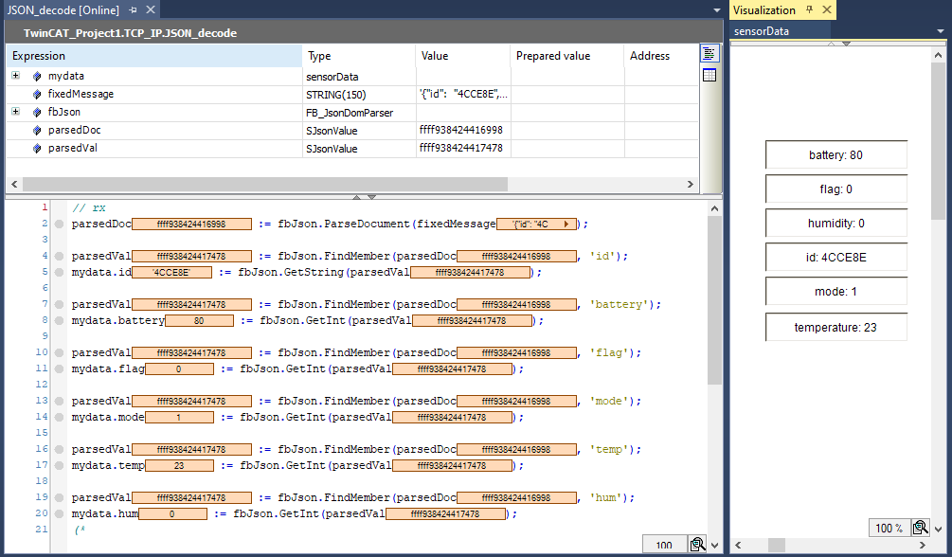
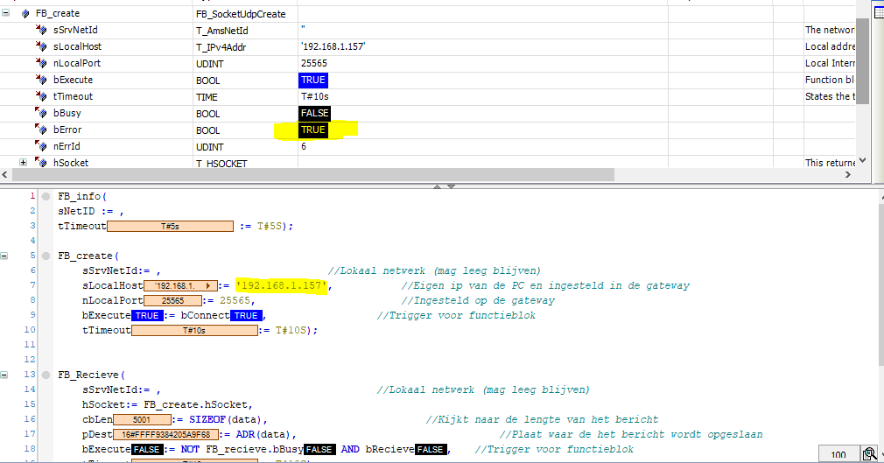
Sigfox
Postman Payload setup
Payload decoding in Twincat
ErrId 6 TwinCat
4

Slide 5
Database
NodeJs server opgezet op de Raspberry pi
Data van de test database via een nodeJs script ingelezen als json format
De json data geplot op een wepgraph
Nog te doen
De originele data inlezen en plotten op een weppage
5

Slide 6
Einde

